Slide 1
Projet de refonte de la dotation
Agence du revenu du Canada – Direction générale des ressources humaines

Slide 2
Aperçu
Notre vision
Résumé de la phase 1 – Ce que nous avons entendu
Résumé de la phase 2 – 54 initiatives
Aperçu des principales mises en œuvre et expérimentations
Prochaines étapes

Slide 3
VISION
“
Améliorons, ensemble, la dotation
“
Rapide, Équitable, Simple
Une nouvelle approche de dotation qui place les gens au cœur de nos priorités.

Slide 4
Sommaire du projet
PHASE 1 | Cueillette d’information
“
Ce que nous avons entendu
Lorsqu’on leur a demandé quelle serait la pire chose que nous pourrions faire en ce qui concerne la dotation, les gestionnaires et employés étaient unanimes: « rien »
Les gestionnaires et les employés étaient insatisfaits de la dotation, qu’ils considéraient:
• Trop longue
• Trop complexe
• Trop lourde en raison des recours
• Trop administrative
”

Slide 5
Sommaire du projet
PHASE 2 | Test et mise en œuvre des idées
Recherche, expérimentation et mise en œuvre
Gouvernance du projet
Proposition de
recommandations
Phase 2
Début
Phase 2
Fin
Mise en oeuvre des idées initiales
Mesure et
évaluation
Notes:
Project governance
- Set up the governance structure and documents, including an overarching change management strategy.
Implement first ideas
- 9 ideas were implemented in June 2019 with revisions to the Procedures for staffing and Procedures for recourse on staffing.
Research, experiment and implement
- Places the client at the center of solutions, geared towards reducing delays, administrative burden and increasing satisfaction.
Measure and evaluate
- Data was tracked, analyzed and compared to the baseline to measure performance results, success and support evidence based decision making.
Make recommendations
- Based on the results of the SRP, seek approval for recommendations for national implementation of successful experiments.

Slide 6
Mise en œuvre
Au-delà des changements apportés en juin 2019, le PRD a mis en œuvre d’autres changements significatifs, notamment :
La réduction du seuil de conversion administrative, qui est passé de cinq à trois ans;
La création d’une banque de mobilité nationale visant à offrir aux employés un meilleur accès aux possibilités d’emploi et à fournir aux gestionnaires des méthodes de dotation supplémentaires;
Le lancement de la stratégie de dotation non annoncée afin de promouvoir la dotation non annoncée comme étant une option de dotation valide pour les gestionnaires lorsqu’elle est effectuée de façon cohérente et transparente.

Slide 7
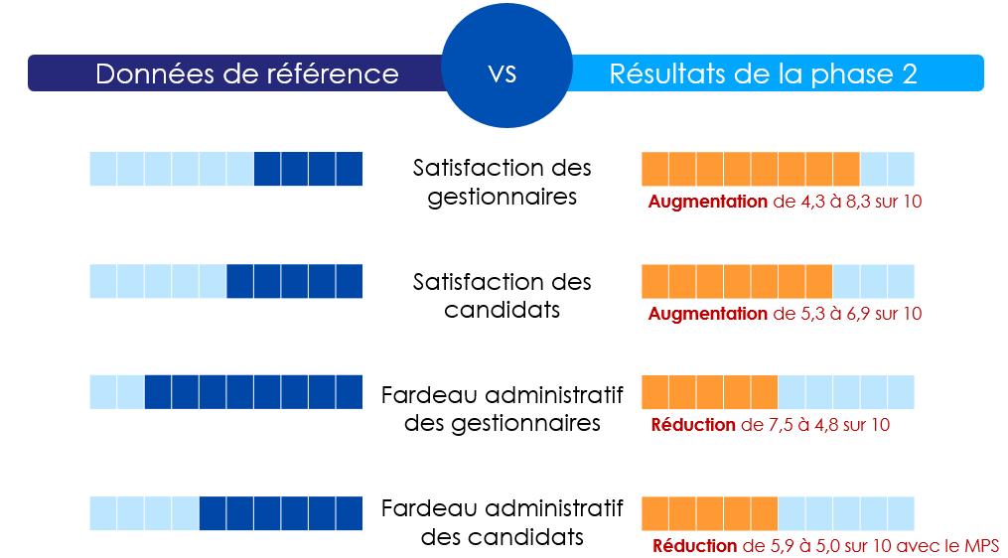
Modèle de prestation de service
Les réalisations
Service offert à plus de 900 gestionnaires d’embauche et 6 000 employés dans quatre directions générales et deux régions entre nov. 2019 et sept. 2021.
Comparativement aux données de référence (processus externes), le MPS a résulté en un :
Temps réduit de 43 % pour créer un répertoire
Recommandation :
Mise en œuvre nationale
Temps réduit de 42 % pour la première nomination

Slide 8
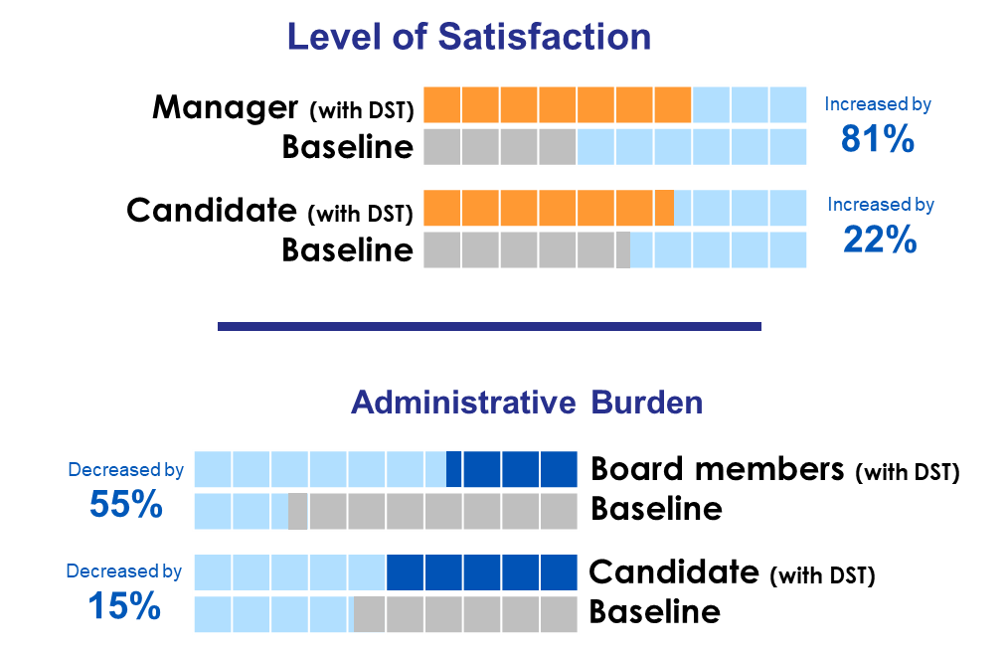
Équipe dédiée à la dotation
Niveau de satisfaction
Les réalisations
29 processus de dotation – 19 répertoires créés
Temps nécessaire pour créer un répertoire : 82 jours (données de référence: 148 jours) réduction de 45%
Temps nécessaire pour une première nomination: 100 jours (données de référence 199 jours) réduction de 50%
Gestionnaire (avec EDD)
Référence
Hausse de
81 %
Candidat (avec EDD)
Référence
Hausse de
22 %
Fardeau administratif
Baisse de
55 %
Membre de jury (avec EDD)
Référence
Baisse de
15 %
Candidat (avec EDD)
Référence
Recommandation : Mise en œuvre nationale

Slide 9
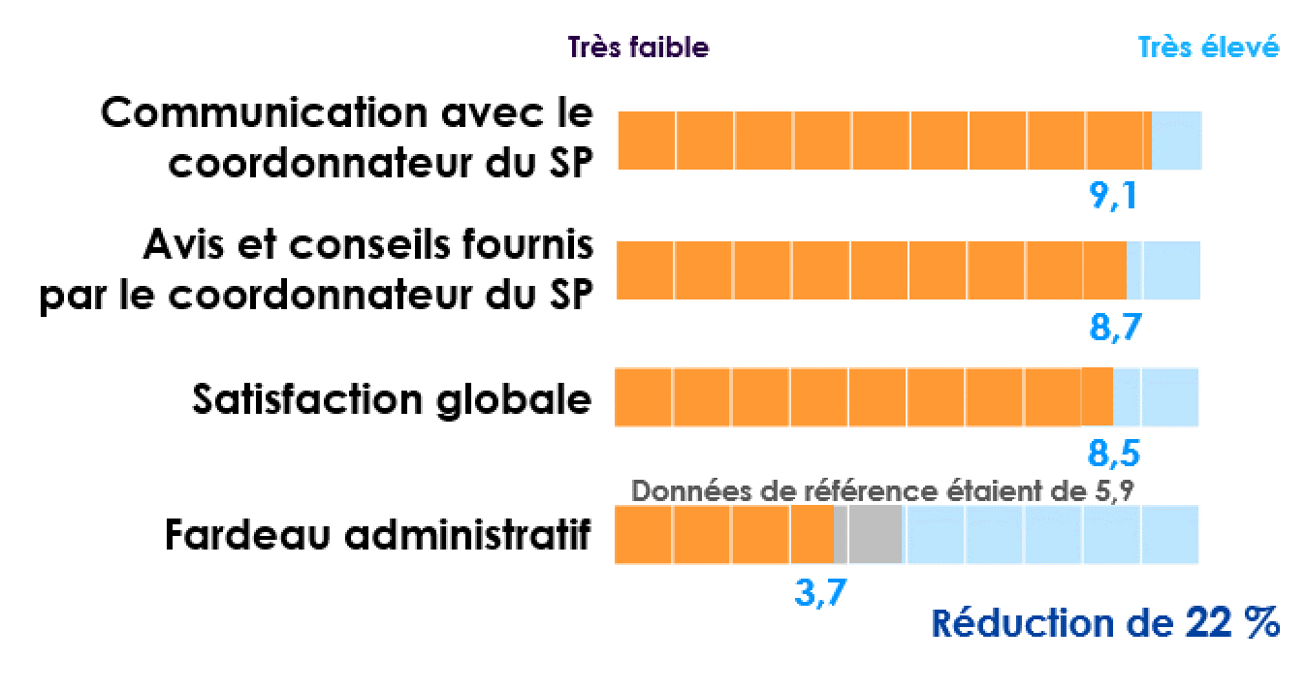
Coordonnateur du statut privilégié
Les réalisations
Niveau de satisfaction des gestionnaires avec le coordonnateur du SP
Le Coordonnateur du SP a contribué à un total de 11 nominations temporaires et 30 nominations permanentes (comparativement à 13 nominations avant l’expérimentation).
Dans l’ensemble, la satisfaction a obtenu une cote élevée de 8,0 sur 10.
Recommandation :
Mise en œuvre nationale

Slide 10
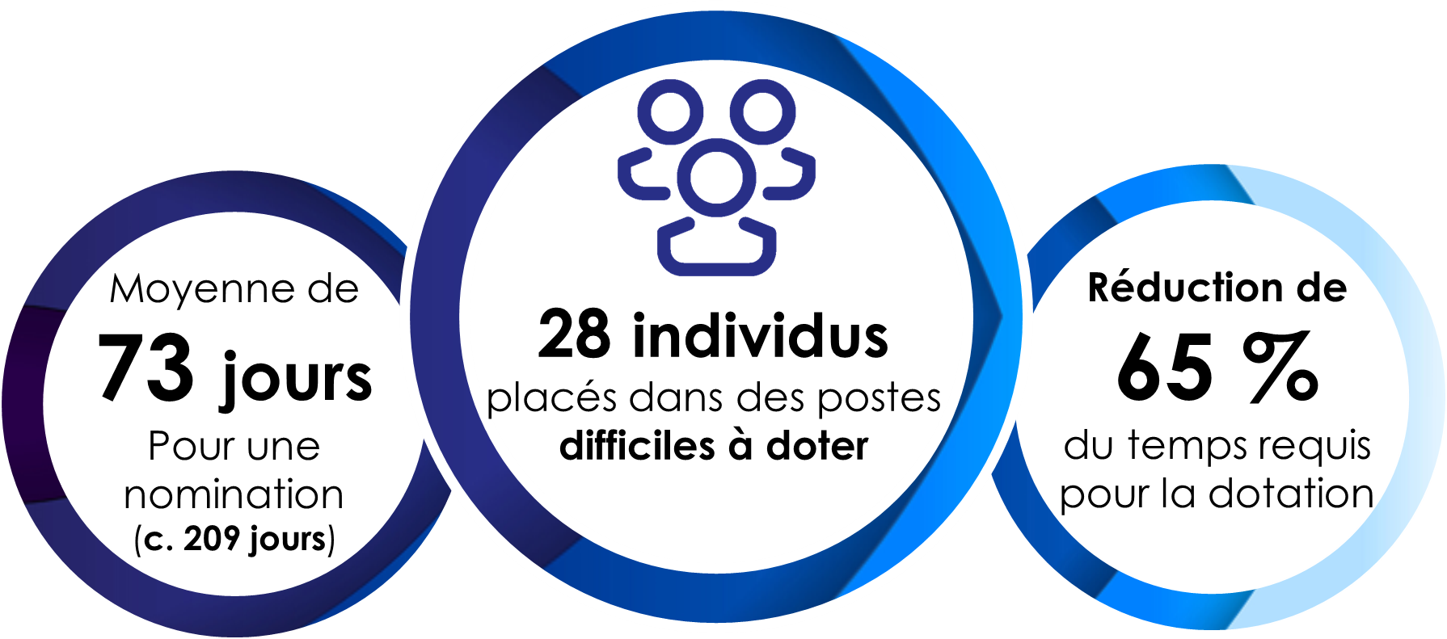
Équipe d’acquisition des talents
Les réalisations
Un mois après les nominations
Six mois après les nominations
Les gestionnaires ont exprimé un niveau de satisfaction extrêmement élevé à l’égard de la qualité de l’embauche : 9.0/10
Les nouveaux employés ont exprimé un niveau de satisfaction encore plus élevé à l’égard de leur propre aptitude et satisfaction avec leur poste à l’Agence : 9.8/10
Les gestionnaires et les personnes ayant été embauchées ont évalué leur niveau de satisfaction :
Recommandation: Mise en œuvre nationale
Notes:
Rework the slide

Slide 11
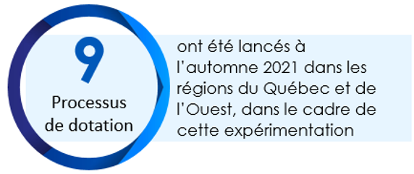
Autres expériences
Partenaire d’affaires stratégique
En se basant sur les résultats de groupes de discussion :
La région de l’Ouest aimerait s’appuyer sur le PAS pour faire avancer les priorités régionales à l’avenir.
Recommandation :
Poursuivre l’expérimentation
Le PAS de la région de l’Atlantique a été en mesure de réunir plusieurs partenaires des RH afin de travailler de façon plus stratégique pour servir les clients et a constaté des améliorations dans la création de plans d’affaires plus
stratégiques.
Recours
Recommandation :
Poursuivre l’expérimentation

Slide 12
Conclusion et prochaines étapes
Cette refonte génère des économies d’échelle et de l’efficience dans la livraison d’un service RH de qualité.
Collaborer avec les CE en renouvellement, les régions et les directions générales pour finaliser un plan de mise en œuvre sur 3 ans
Continuer d’appuyer la mise en œuvre nationale et d’appliquer les principes d’une approche de gestion du changement
Prochaines étapes

Slide 13
Questions?
DIVISION DE LA REFONTE DE LA DOTATION
Améliorons, ensemble, la dotation
Rapide, équitable, simple

